Slide 1
Kinderernährung, Werbung und langfristige Gesundheit
Prof. Dr. Dr. h.c. mult. Berthold Koletzko
LMU – Univ. München, Kinderklinik & Kinderpoliklinik, Dr. von Haunersches Kinderspital, LMU Klinikum
Vorsitzender, Stiftung Kindergesundheit

Slide 2
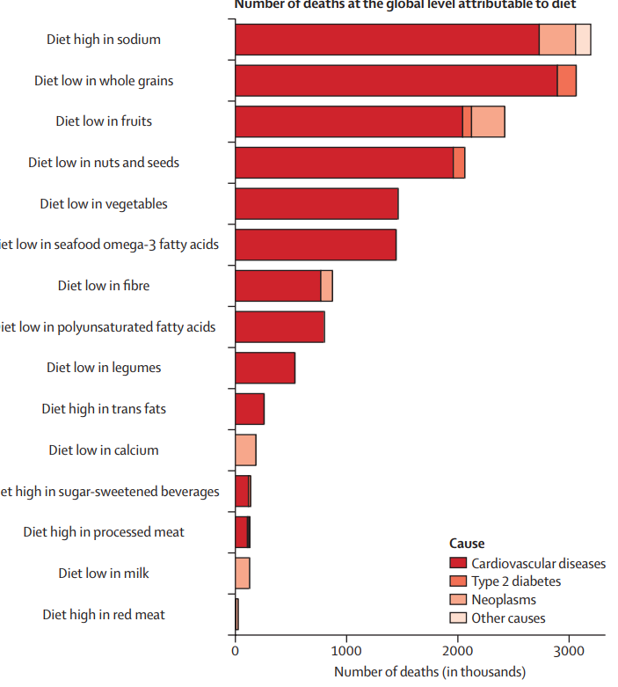
Ungesunde Ernährung verursacht hohe Krankheitslast und verkürzt das Leben
Zunehmende Krankheitslast durch nicht übertragbare Krankheiten
71 % der Todesfälle durch NCDs
Schlechte Ernährung ⇨ Todesfälle
Zu viel Salz
Wenig Vollkorn
NCD: Nicht-übertragbare Krankheiten
Ernährungsabhängige Krankheiten
Bluthochdruck
Schlaganfall
Herzinfarkt
Adipositas
Diabetes Typ 2
Osteoporose
Krebs (Darm, Brust, u.a.)
Leberzirrhose
Karies
Wenig Obst
1600
Wenig Nüsse/Saaten
Total DALY lost (millions)
Wenig Gemüse
1200
Wenig Fisch-Omega 3
Wenig Ballaststoffe
Wenig Polyenfettsäuren
800
Wenig Leguminosen
Übertragbare, mütterliche, neonatale & Mangelkrankheiten
Viel trans-Fettsäuren
Wenig Kalzium
Kreislaufkrankheiten Diabetes Typ 2
Malignome
Andere
400
Viel gezuckerte Getränke
Unfälle
Viel Fleischwaren
1990
1995
2000
2005
2010
2015
Wenig Milch
0 1 Mio 2 Mio 3 Mio
Kassebaum NJ et al, Lancet 2016
Global Burden of Disease, Lancet 2019

Slide 3
Kinderernährung beeinflusst lebenslange Gesundheit
Ernährung im Kindesalter prägt lebenslange Gesundheit
Deutschland: 15,4 % Übergewicht, 5,9 % Adipositas bei 3-17jähigen
393 Milliarden€ Kosten über die Lebenszeit für heute übergewichtige Kinder in DE (145 Milliarden€ nach Diskontierung für Verzinsung & Inflation )
>8fache Zunahme kindlicher Adipositas in 4 Jahrzehnten
KIGGS Welle 2, Kinder 3-17 J. Health Monit 2018.
Sonntag D et al, Obesity 2016.
The Lancet 2017 390, 2627-42.

Slide 4
Was essen unsere Kinder?
Zu wenig pflanzliche Lebensmittel (Gemüse, Obst, Brot, Kartoffeln u.a.), ungesättigte Fette
Zu viel Zucker/Süßgetränke, Süßigkeiten, fette tierische Produkte (Fleisch, Wurst)
Zu wenig Obst und Gemüse
Zu viel Süßgetränke
Empfohlen
g/Tag
Gemüse
Obst
Lage-Barbosa C et al, BMC Nutrition 2017;3:75.
BundesweiterErhebung im Rahmen der KIGGS-Studie bei >2550 Kindern, 6-17 J.

Slide 5
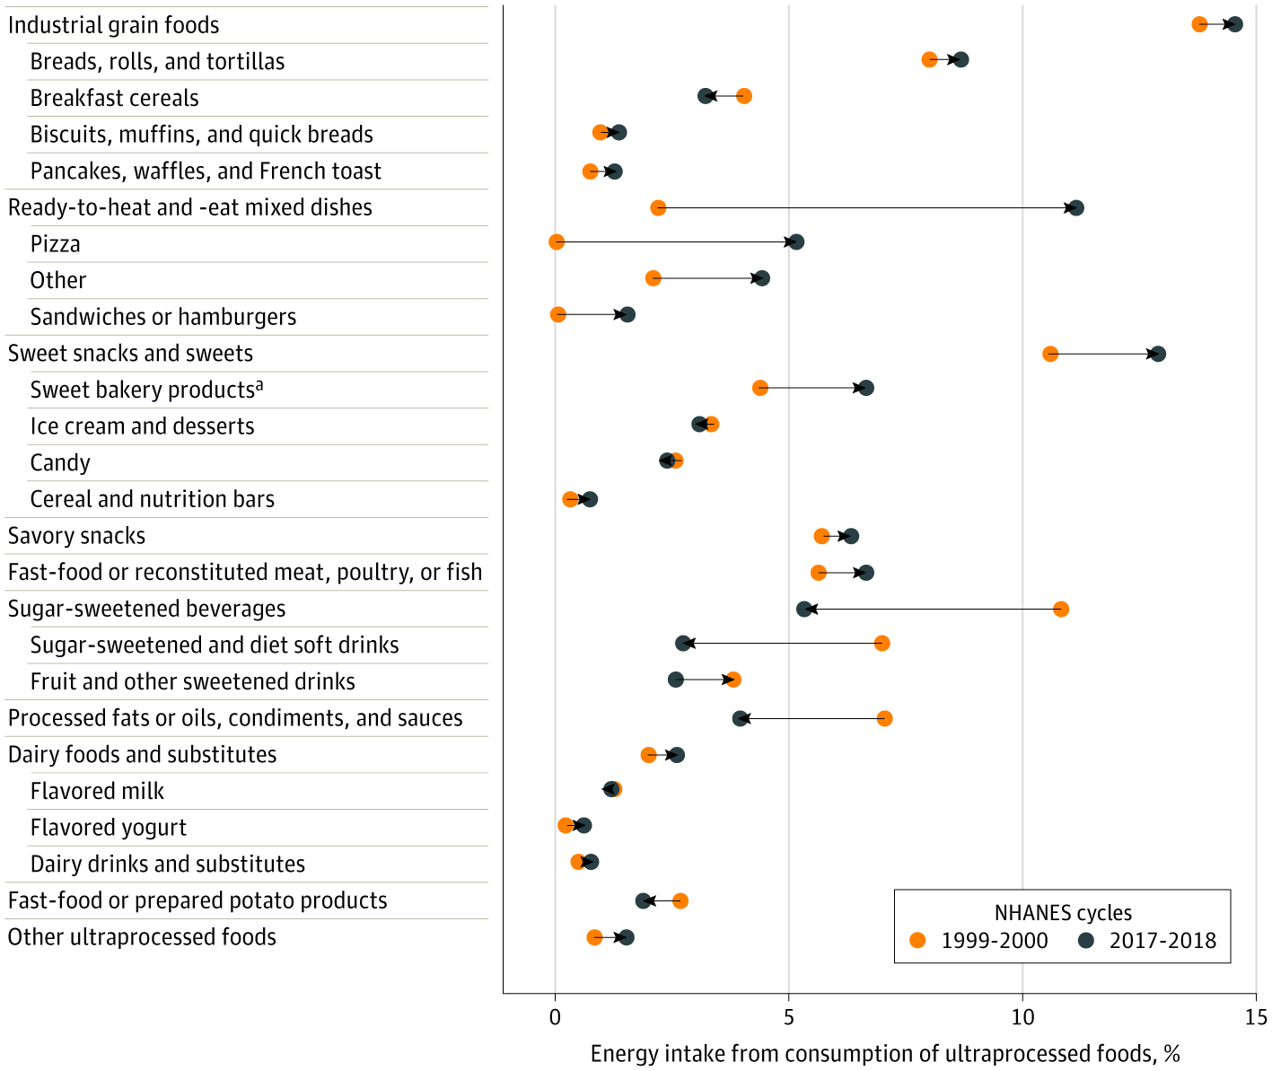
Zunehmender Verzehr industriell hochverarbeiteter Lebensmittel, 2-19jährige
E%
Wang L et al, JAMA. 2021;326(6):519-530. doi:10.1001/jama.2021.10238.
33 795 Kinder & Jugendliche (2-19 J.) NHANES, USA

Slide 6
Zunehmender Verzehr industriell hochverarbeiteter Lebensmittel, 2-19jährige
Hochverarbeitete Lebensmittel haben insgesamt eine deutlich schlechtere Nährstoffzusammensetzung als nicht oder wenig verarbeitete Lebensmittel
Hochverarbeitete Lebensmittel enthalten mehr Kohlenhydrate und mehr Kohlenhydrate schlechter Qualität, mit höherem Gehalt an Zucker und geringem Gehalt an Ballaststoffen und Eiweiß
Wang L et al, JAMA. 2021;326(6):519-530. doi:10.1001/jama.2021.10238.
33 795 Kinder & Jugendliche (2-19 J.) NHANES, USA

Slide 7
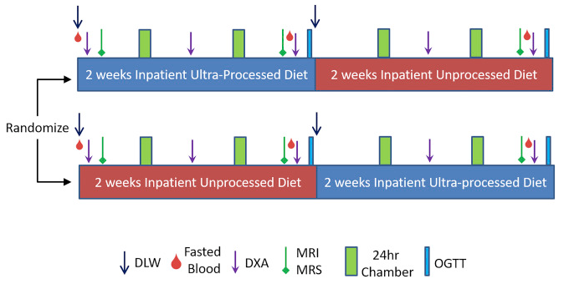
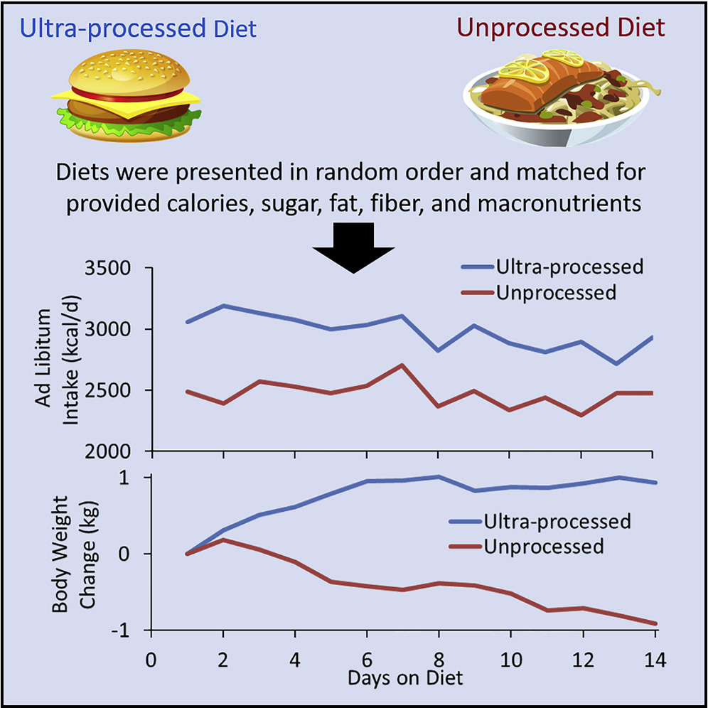
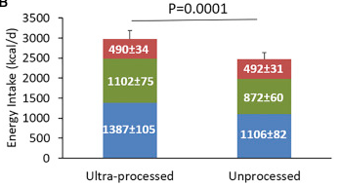
Hochverarbeitete Lebensmittel machen krank: Randomisierte Studie
Hochverarbeitet
Wenig Verarbeitet
Ernährung in zufälliger Folge angeboten, mit gleichem Gehalt an Energie, Zucker, Fett, Protein, Ballaststoffen
Hochverarbeitete Lebensmittel erhöhen Kalorienzufuhr und Körpergewicht
Hall KD et al. Metabolism 2019;30: 67-77. DOI: 10.1016/j.cmet.2019.05.008

Slide 8
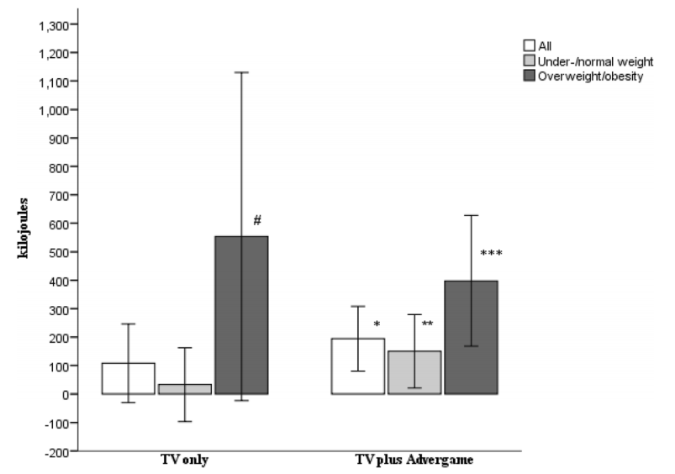
Werbung an Kinder macht Kinder krank
Werbung erhöht Energiezufuhr
Randomisierte Überkreuz-Studie, 7-12 J, n=160
Werbung fördert kindliche Adipositas
Erhöht Verzehr (2-11 J starke Evidenz)
Assoziiert mit Häufigkeit d. Adipositas (2-18 J)
Kinder bis 4 J können nicht klar zwischen Programm und Werbung unterscheiden
Kinder bis 8 J können den nicht-faktischen, verführenden Charakter von Werbung kaum verstehen
TV-Werbung
TV & Videospiel-Werbung
Norman et al. Int J Behav Nutr Phys Act 2018; 15:37
Report of US Institute of Medicine to US Congress, sponsored by CDC

Slide 9
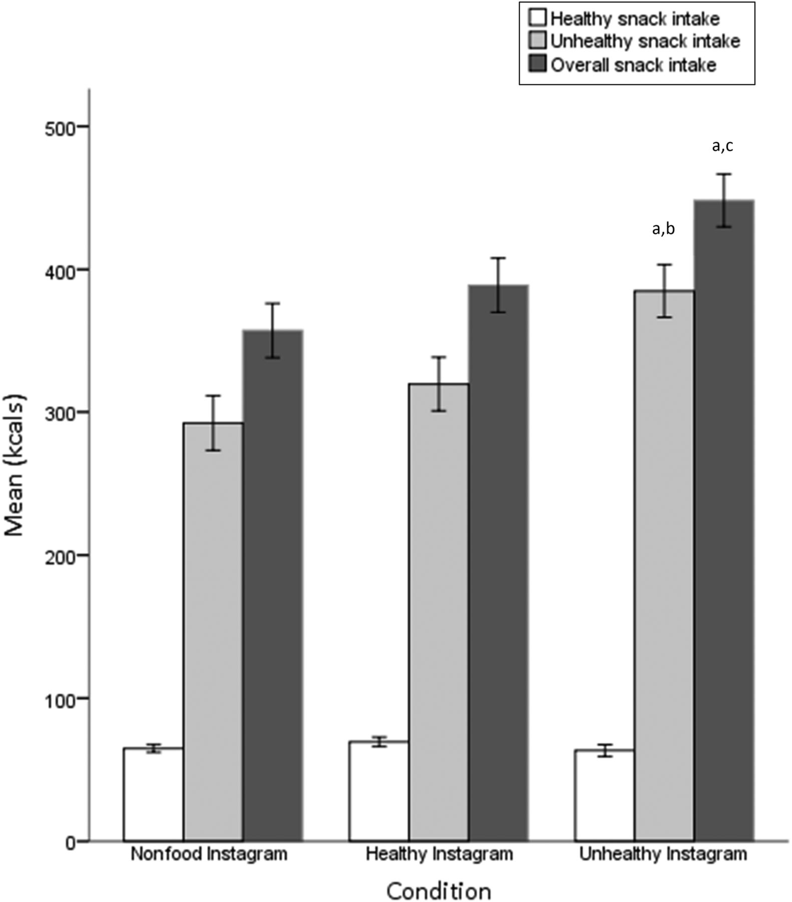
Werbung an Kinder macht Kinder krank
176 Kinder, 9-11 J, randomisiert zu Instragram mit YouTube Video Influencern: “Keine Lebensmittel”, “Gesunde Snacks”, oder “Ungesunde Snacks”
Influencer-Bewerbung ungesunder Snacks: höhere Kalorienzufuhr (+448 kcal, P=0,001), mehr ungesunde Snacks (+388 kcal, P=0,001)
Keine Lebensmittel Gesunde Snacks Ungesunde Snacks
Coates AE et al. Pediatrics 2019;143:e20182554

Slide 10
Werbung an Kinder macht Kinder krank: systematische Datenanalyse
Auswertung von 76 Untersuchungen zu Lebensmittelwerbung an Kinder bis 18 J
Überzeugende wissenschaftliche Datenlage: an Kinder und Jugendliche gerichtete Lebensmittelwerbung hat stark schädliche Wirkungen auf Präferenz und Verzehr beworbener Produkte für breiten Bereich von Marketingmethoden (z B TV, Verpackung)
Sehr starke wissenschaftliche Grundlage für Einschränkung der Lebensmittelwerbung an Kinder und Jugendliche
Smith R et al, Nutrients 2019 Apr 18;11(4):875. doi: 10.3390/nu11040875.

Slide 11
Digitale Werbung an Kinder macht Kinder krank: Konsequenzen
Mehr Problembewusstsein bei Verbrauchern, Gesundheits- experten und politischen Entscheidungsträgern
Kooperation relevanter wissenschaftlicher Fachgesellschaften zur politischen Begrenzung digitaler Lebensmittelvermarktung an Kinder
Mehr Transparenz der Lebensmittelwirtschaft und -vermarkter über Verbreitung und Wirkung des digitalen Lebensmittelmarketings
Verpflichtende regulatorische Begrenzung der digitalen Vermarktung ungesunder Lebensmittel und Getränke an Kinder und Jugendliche
Boyland E et al, Ann Nutr Metab 2020;76:6-9.

Slide 12
Wirkung von freiwilligen / verpflichtenden Werbebeschränkungen
Junk Food-Verzehr per capita, 2002-2016
Verpflichtende Werbebeschränkung
-8,6 %
Keine Werbe- beschränkung
+13,9 %
Freiwillige Werbe- beschränkung
+1,7 %
Veränderung des pro Kopf Verzehrs ungesunder Lebensmittel („junk food”) abhängig von Werbebeschränkungen in 79 Ländern, 2002 bis 2016.
Kovic KY et al, Obesity Rev 2018;19: 761-9.

Slide 13
Gesunde Ernährung : Forderungen der Kinder- & Jugendärzte (Auswahl)
Rechtlich verbindliches Verbot von an Kinder und Jugendliche gerichteter Werbung für ungesunde Lebensmittel
Verpflichtende und einheitliche Nährwertkennzeichnung durch NutriScore
Keine ungünstige Nährstoffzusammensetzung bei Kinderprodukten
(z. B. Mehrwert-)Steuer für Lebensmittel abhängig von Gesundheitseffekten („Zucker-Steuer“)
Bessere Ernährungskompetenz von Kindern z. B. „Ernährungsführerschein“, „TigerKids“, „Die Rakuns“
Verpflichtende DGE-Qualitätsstandards für KiTa- & Schulverpflegung
An Schulen Wasserbrunnen und keine Abgabe zuckerhaltiger Getränke
Verbesserte kinder- und jugendärztliche Elternberatung zur Kinderernährung

Slide 14
Selbstverpflichtungen der Lebensmittelindustrie auf dem Prüfstand
Marktstudie Kinderlebensmittel 2021
Oliver Huizinga, Kampagnendirektor
Pressekonferenz, 25. August 2021

Slide 15
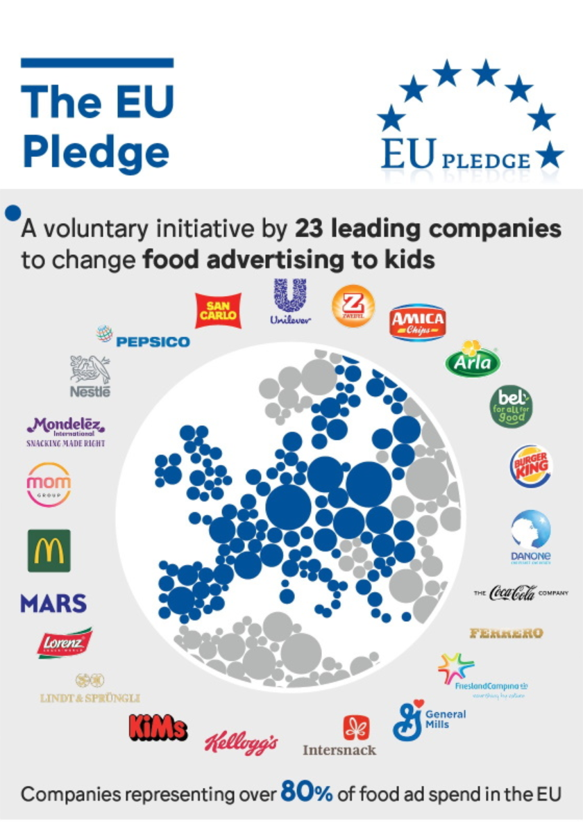
Kindermarketing: Selbstverpflichtungen
EU Pledge
Start: 2007
Versprechen (u.a.):
Keine Werbung an Kinder unter 12 Jahren
Es sei denn die Produkte entsprechen den selbst gesetzten Nährwert-Kriterien
Werbekodex Lebensmittel
Start: 2009
Versprechen (u.a.):
Werbung soll "dem Erlernen einer ausgewogenen, gesunden Ernährung nicht entgegenwirken."
Reduktionsstrategie
Start: 2018
Versprechen (u.a.):
15% weniger Zucker in Kinder-Joghurts
20% weniger Zucker in Frühstücksflocken für Kinder

Slide 16
Methodik Marktstudie Kinderlebensmittel 2021
Identifikation aller „Kinderlebensmittel“ der führenden Lebensmittelunternehmen
Abgleich mit Nährwert-Empfehlungen der WHO Europa für Kinderlebensmittel

Slide 17
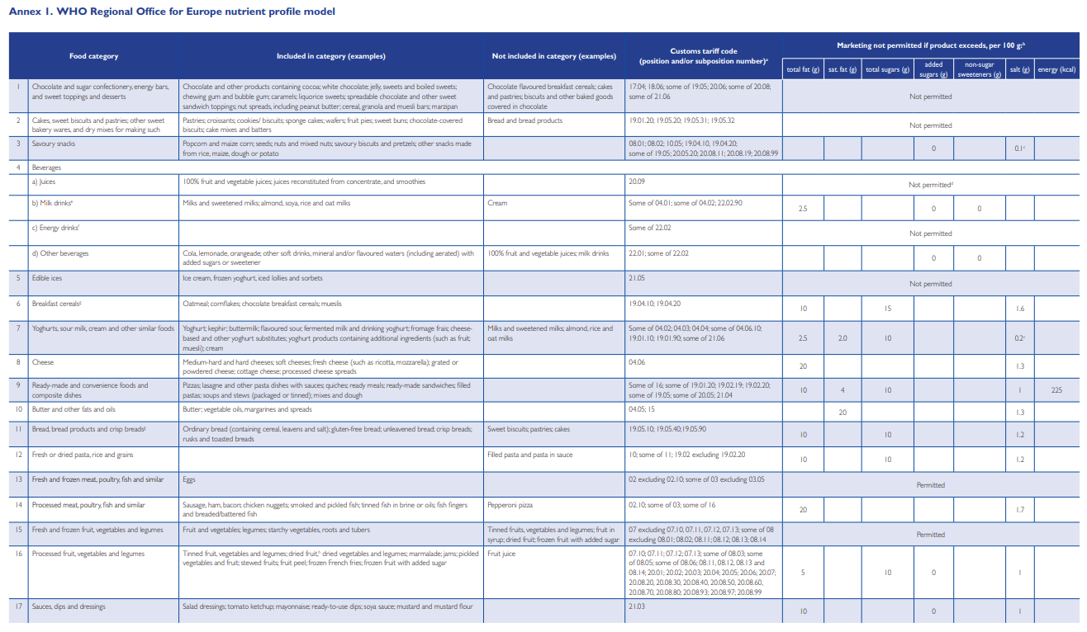
Nährwert-Empfehlungen der WHO Europa
Kindermarketing erlaubt für…
Obst Gemüse Nüsse Wasser Ungesüßte Tees Ungesüßte Milchdrinks Frühstücksflocken < 15 % Zucker Joghurts < 10 % Zucker …
Kindermarketing nicht erlaubt für…
Gesüßte Getränke Schokolade Chips Süßgebäck Eis Gesüßte Milchdrinks Frühstücksflocken > 15% Zucker Joghurts mit > 10 % Zucker …
Vereinfachte Darstellung durch foodwatch
Quelle: WHO Europe, WHO Regional Office for Europe Nutrient Profile Model, 2015

Slide 18
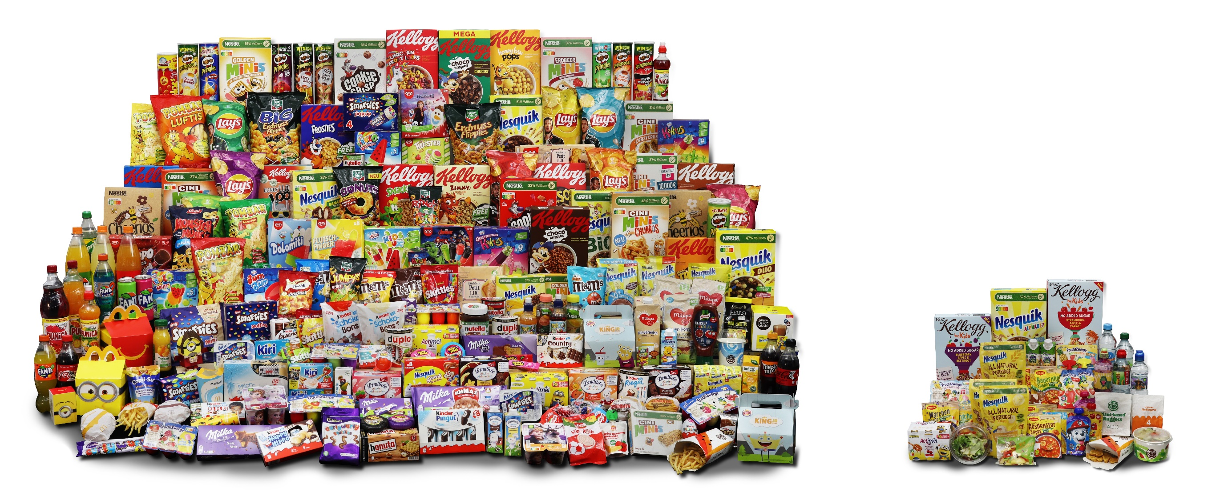
Marktstudie Kinderlebensmittel: Ergebnis
n = 283 Produkte

Slide 19
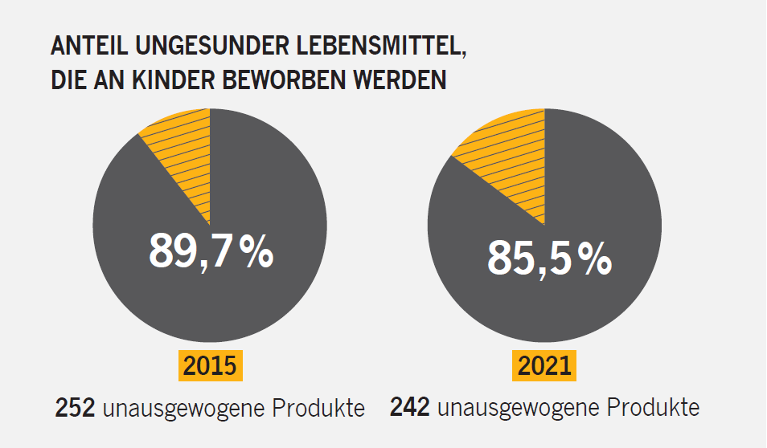
Vergleich mit 2015: Fast keine Änderung
n = 281 Produkte
n = 283 Produkte

Slide 20
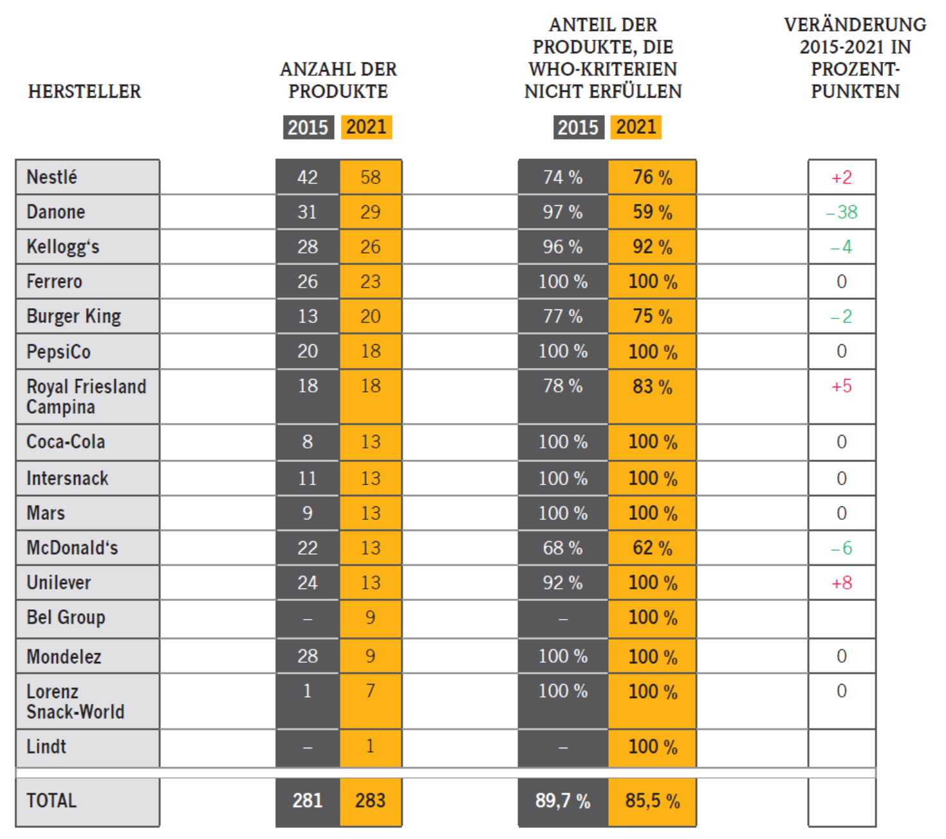

Slide 21
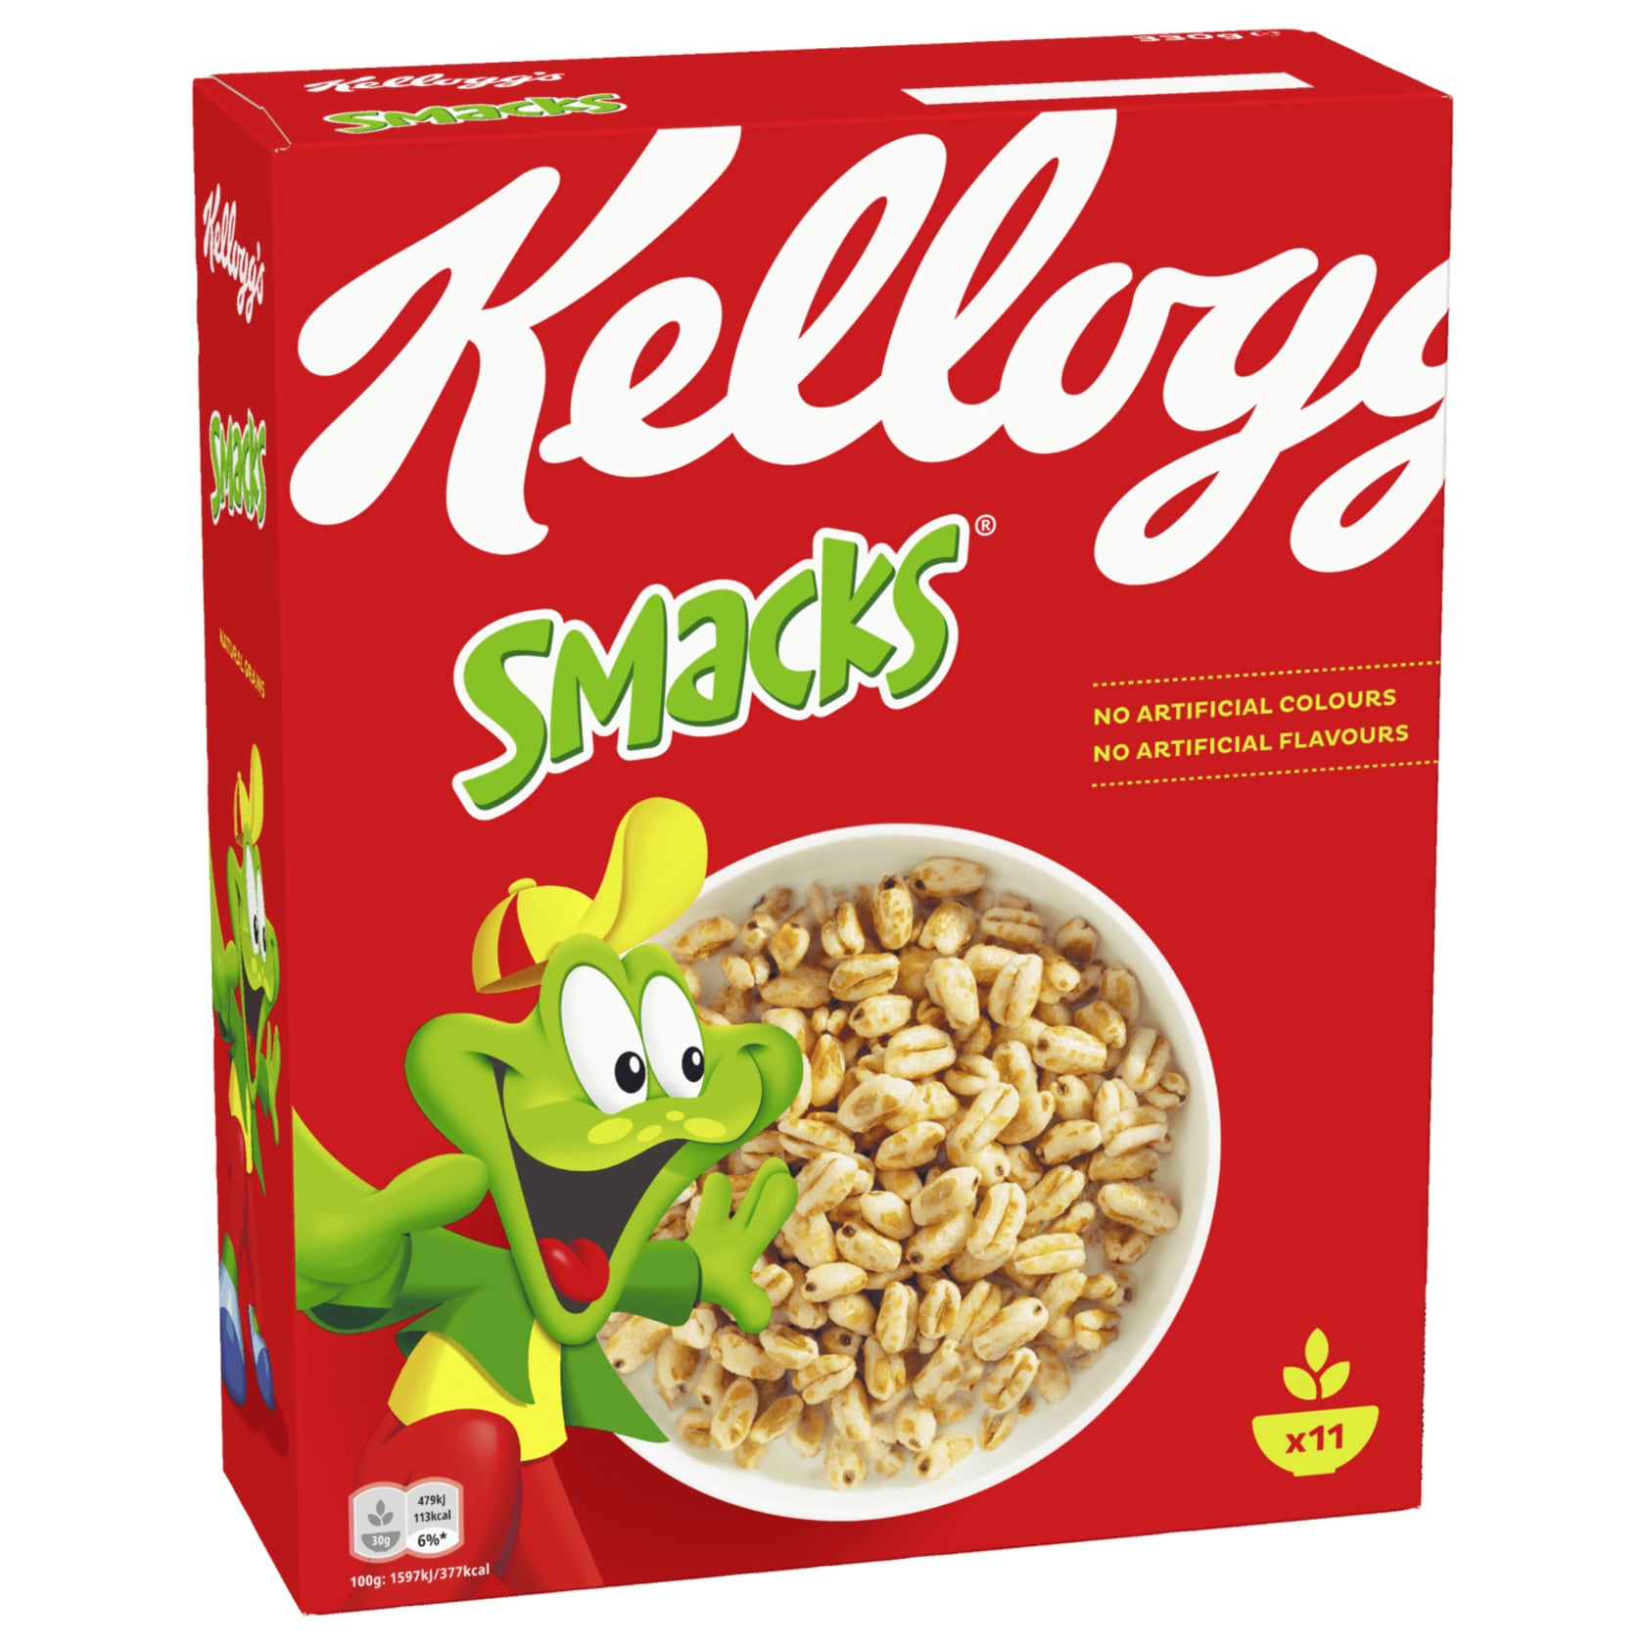
„Aber wir haben doch den Zucker reduziert“
Kelloggs Smacks: 20 Prozent weniger Zucker als 2015.
Zuckerreduktion absolut: 43g/100g -> 34g/100g
Trotz Zuckerreduktion: Mehr als doppelt so viel Zucker wie die WHO empfiehlt (max. 15g/100g)

Slide 22
Fazit und Forderungen
Trotz Zuckerreduktion und freiwilliger Selbstregulierung ist der aller größte Teil der Kinderprodukte noch immer unausgewogen
Die künftige Bundesregierung darf beim Kindermarketing nicht weiter auf Selbstverpflichtungen vertrauen
Eine gesetzliche Beschränkung der an Kinder gerichteten Werbung für unausgewogene Produkte muss im Koalitionsvertrag verankert werden!

Slide 23
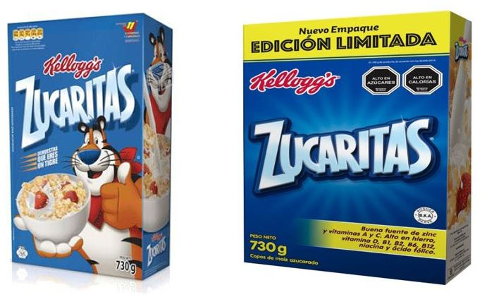
Vorbild Chile: Frosties ohne Tony the Tiger
Quelle: Bloomberg Philantrophies

Slide 24
Vielen Dank für Ihre Aufmerksamkeit!
Oliver Huizinga
Leiter Recherche und Kampagnen
oliver.huizinga@foodwatch.de
Twitter: @ohuizinga
foodwatch e.V.
brunnenstraße 181
10119 Berlin

Slide 25
^{Barbara Bitzer}
Geschäftsführerin Deutsche Diabetes Gesellschaft (DDG)
Sprecherin Deutsche Allianz Nichtübertragbare Krankheiten DANK

Slide 26
Das Wissenschaftsbündnis für Prävention: Deutsche Allianz Nichtübertragbare Krankheiten DANK
Das Bündnis: 23 medizinisch-wissenschaftliche Fachgesellschaften und Verbände ziehen seit 10 Jahren an einem Strang
Das Ziel: politisch wirksame, gesamtgesellschaftliche Maßnahmen gegen die Risikofaktoren für nichtübertragbare Krankheiten
Die Strategie: Wissen generieren und verbreiten, Aktionen und Kampagnen planen, direkte Kontakte zur Politik herstellen, aktive Pressearbeit vorantreiben, mehr Bewusstsein in der Wissenschaftscommunity, Politik und Bevölkerung schaffen
www.dank-allianz.de
foodwatch-Pressekonferenz 25.08.2021

Slide 27
Studie: Kindermarketing für ungesunde Lebensmittel in Internet und TV
Werbedruck auf Kinder und Jugendliche nimmt zu!
Ein mediennutzendes Kind von 3 bis 13 Jahren sieht in Deutschland pro Tag mehr als 15 Lebensmittelwerbungen für ungesunde Produkte.
92 % der Spots in Internet und TV sind für ungesunde Produkte.
Beispiel TV: Bei Lebensmittelwerbespots entfielen 88 % auf ungesunde Produkte. Werbeintensität hat um 29 % zugenommen.
Soziale Medien nehmen eine Schlüsselrolle im Kindermarketing für ungesunde Lebensmittel ein.
Beispiel Facebook: 97-99 % der Lebensmittelposts sind für ungesunde Produkte.
foodwatch-Pressekonferenz 25.08.2021

Slide 28
DANK-Forderungen für mehr Gesundheitsschutz
Verbot von an Kinder gerichteter Lebensmittelwerbung
Adipogene Lebensmittel höher besteuern und gesunde Lebensmittel entlasten: „Gesunde MWSt.“
Bevölkerungsweite Maßnahmen, die alle Menschen im Alltag erreichen, zeigen die größte Wirkung!
Verpflichtender Nutri-Score
Täglich mindestens eine Stunde Bewegung (Sport) in Kita und Schule
Verbindliche Qualitätsstandards für Kita- und Schulverpflegung
foodwatch-Pressekonferenz 25.08.2021

Slide 29
Werbeverbot im Koalitionsvertrag verankern!
Werbeverbot
Die nächste Bundesregierung darf nicht auf Selbstverpflichtungen vertrauen.
Ein Verbot von an Kindern gerichteter Werbung für ungesunde Lebensmittel gehört in den kommenden Koalitionsvertrag!

